Slide 1
Comunicação Serial USART, I2C e SPI
Sistemas Microcontrolados
Prof. Marcos Chaves
Fonte: Avr Técnicas de Projetos
Programação de Sistemas Embarcados

Slide 2
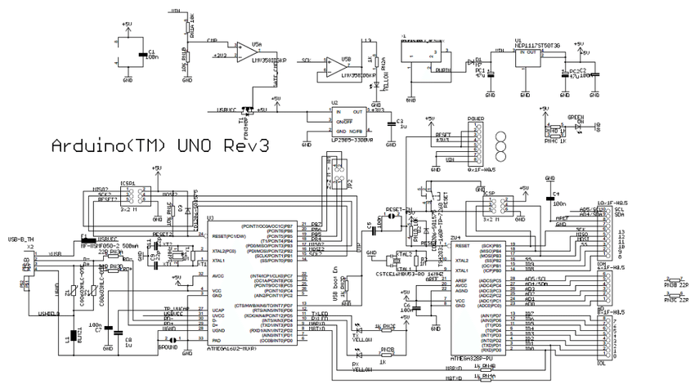

Slide 3
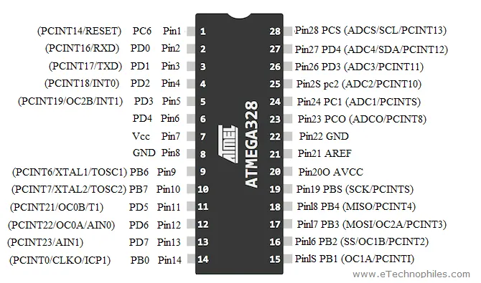

Slide 4
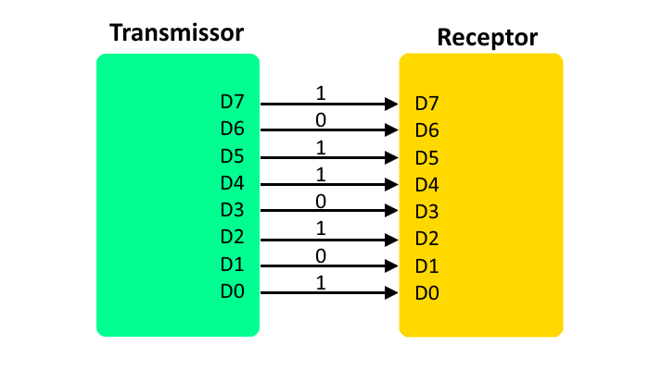

Slide 5
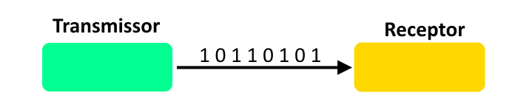

Slide 6
Comunicação Serial
Vantagens
Simplificação do hardware
Aumento da taxa de transmissão devido a redução de problemas de sincronia
Economia de cabos
Desvantagens
Necessidade de circuitos extras
Maior complexidade no código
O conversor 74hc595 utilizado para expandir as saídas digitais possui uma comunicação serial

Slide 7
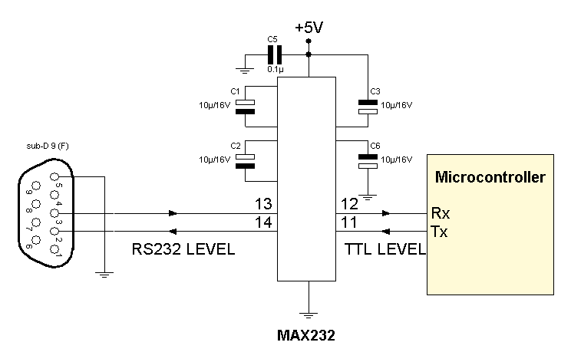

Slide 8
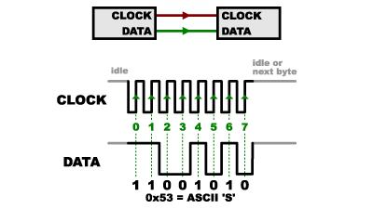

Slide 9
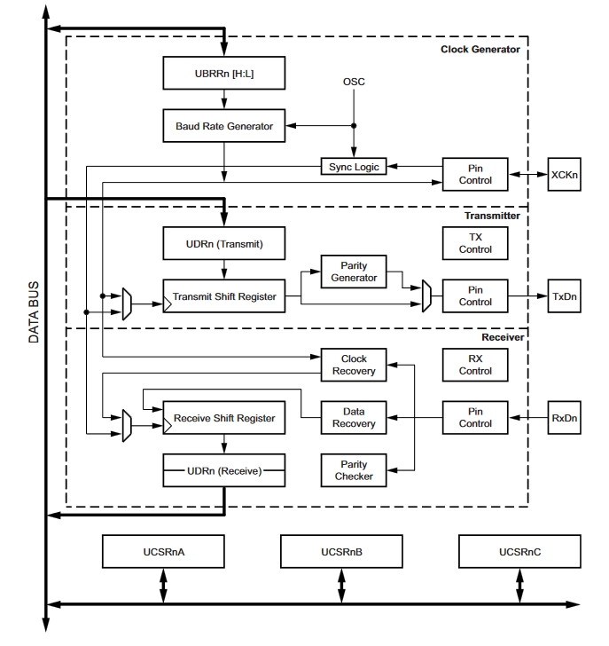

Slide 10
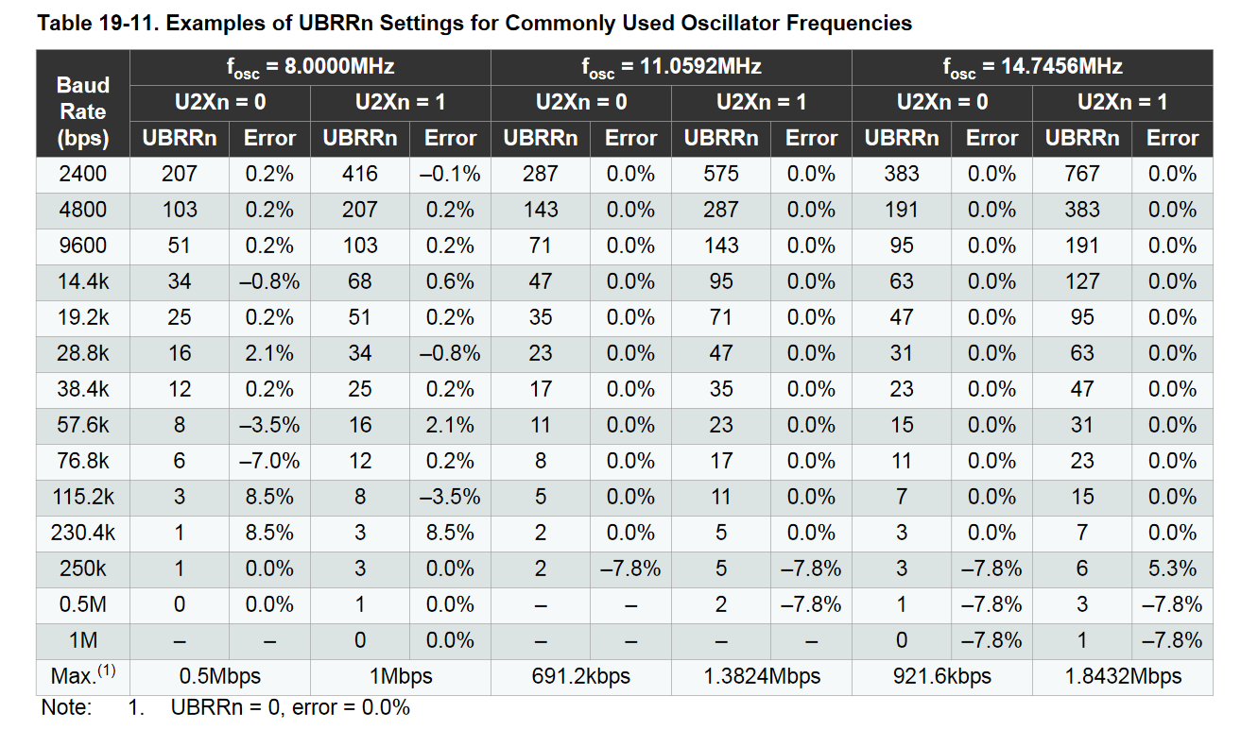

Slide 11
Padrões de comunicação existentes
Protocolo | Taxa (bits/s) | Taxa (bytes/s)
Serial MIDI | 31.25 kbit/s | 3.9 kB/s
Serial EIA-232 max. | 230.4 kbit/s | 28.8 kB/s
Serial UART max | 2.7648 Mbit/s | 345.6 kB/s
I2C | 3.4 Mbit/s | 425 kB/s
Serial EIA-422 max. | 10 Mbit/s | 1.25 MB/s
SPI Bus (Up to 100MHz) | 100 Mbit/s | 12.5 MB/s
USB super speed (USB 3.0) | 5 Gbit/s | 625 MB/s
HDMI v. 1.3 | 10.2 Gbit/s | 1.275 GB/s
Ultra DMA ATA 133 (paralelo 16 bits) | 1,064 Mbit/s | 133 MB/s
Serial ATA 3 (SATA-600) | 6,000 Mbit/s | 600 MB/s
Ultra-640 SCSI (paralelo 16 bits) | 5,120 Mbit/s | 640 MB/s
Serial Attached SCSI (SAS) 3 | 9,600 Mbit/s | 1,200 MB/s

Slide 12
Modelo de funcionamento
memória
escrita
rotação de bits
transmissão
vazio?
pronto p/
transmitir
início
controle
geração do clock
8 bits?
recebeu dados
rotação de bits
recepção
leitura
velocidade

Slide 13
RS232
Protocolo TIA RS232

Slide 14
RS232 versus UART
Similaridades, diferenças e observações:
UART é uma versão generalizada dos protocolos 232, 485, 422, EIA.
Visa fornecer uma base padrão para todos estes protocolos
As tensões são em geral no mesmo nível do processador
As conversões para os protocolos ficam a cargo de chips externos
MAX232 (ICL232, ST232, ADM232, HIN232)
FT232
SP3485

Slide 15
Circuitos de interface com UART

Slide 16
O padrão RS232 (base do UART)
Comunicação serial 232
1962 - Recommended Standard 232
1969 - Recommended Standard 232 rev. C
1986 - EIA 232 rev C
1997 - TIA 232 rev F
Procedimento de envio
Um bit de marcação de início de mensagem
Os 8 bits de dados
Primeiro o menos significativo. Alguns sistemas mais antigos operam com 5 ou 7 bits por vez
Um bit de paridade (opcional)
Um bit de marcação de fim de mensagem

Slide 17
O padrão RS232
Para dois dispositivos se comunicarem é necessário compatibilizar o sistema físico e o sistema lógico.
Físico (Hardware)
Tipo de conector
Pinagem do conector
Níveis de tensão
Lógico (Software)
Codificação utilizada
Tamanho da palavra
Tamanho do stop/start bits
Bit de paridade
Taxa de transmissão

Slide 18
A transmissão de dados
O envio de um dado funciona como uma operação de bit-shift.
A primeira transmissão é conhecida como start bit
O start bit é sempre uma transição do sinal negativo para o positivo.
A transmissão começa pelo bit menos significativo.
Este bit permanece estável durante um determinado tempo, baseado na velocidade de transmissão.
Realiza-se um shift para direita e o ``novo'' bit menos significativo é enviado.
Repete-se a operação oito vezes, uma para cada bit.
Por fim é enviado um último bit indicando o fim da transmissão.

Slide 19
Transmissão dos bits no RS232

Slide 20
Transmissão apoiada por hardware
Assim como no protocolo I2C é possível criar as rotinas de transmissão e recepção.
No entanto por envolverem a questão de tempo as rotinas implementadas por software são mais complexas que no I2C
A utilização de um periférico dedicado soluciona esses problemas
A rotina de inicialização é geralmente feita em 5 passos
1 - Desligar o hardware antes de configurá-lo
2 - Configuração dos terminais
3 - Configuração do oscilador da serial (sistema de temporização)
4 - Configuração o valor do baudrate
5 - Ligar o transmissor e o receptor

Slide 21
Criação da biblioteca de UART

Slide 22
Biblioteca
void serialInit(void) {
unsigned int sbr_val;
//1 - Desliga a UART antes de configurá-la
UART0_C2 &= ~(UART0_C2_TE_MASK | UART0_C2_RE_MASK);
//2 - Configuração dos terminais
//Configura o pino D0 como transmissor serial
PORTB_PCR1 = PORT_PCR_MUX(0x2);
//Configura o pino D1 como receptor serial
PORTB_PCR2 = PORT_PCR_MUX(0x2);
//3 - Configuração do oscilador da serial
//Seleciona o clock da serial a partir do clock principal da CPU
SIM_SOPT2 |= SIM_SOPT2_UART0SRC(1);
//habilita o clock para o periférico da UART
SIM_SCGC4 |= SIM_SCGC4_UART0_MASK;
//A velocidade de é dada por: baudrate = sys_clock/(OSR x sbr)
// Configurando OSR para 10x
UART0_C4 = 0x09;
//4 - Configurando o valor do baudrate
//sbr_val = (sys_clock) / (115200 * 10));
sbr_val = (unsigned int) (24000000 / (115200 * 4));
//o valor de sbr tem que ser armazenado em dois registros diferentes
//os 5 bits mais altos vão para o UART0_BDH
UART0_BDH = ((sbr_val & 0x1F00) >> 8);
//os 8 mais baixos vão para UART0_BDL
UART0_BDL = sbr_val & 0x00FF;
//5 - Liga o transmissor e o receptor
UART0_C2 |= (UART0_C2_TE_MASK | UART0_C2_RE_MASK);
}

Slide 23
Biblioteca
Utilizando um hardware dedicado o processo de envio/recepção é simplificado
Basta colocar o byte a ser transmitido num registo dedicado
A recepção de um dado é armazenada num registro temporário
void serialSend(char c) {
while (!(UART0_S1_REG & UART0_S1_TDRE_MASK));
UART0_D_REG = c;
}
char serialRead(void) {
//Verificar se há algo disponível
if ((UART0_S1_REG & UART0_S1_RDRF_MASK)) {
//Lê o registro da serial
return UART0_D_REG ;
} else {
//Código para "não há caracter disponível"
return 0xff;
}
}

Slide 24
Comunicando através da UART/RS232

Slide 25
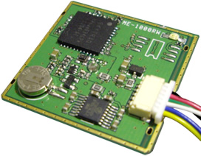
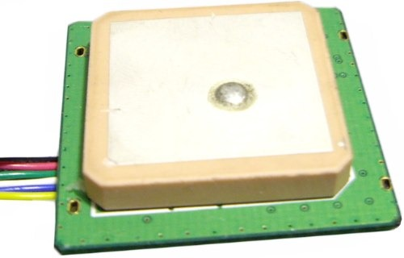
Exemplo de interface com dispositivo

Slide 26
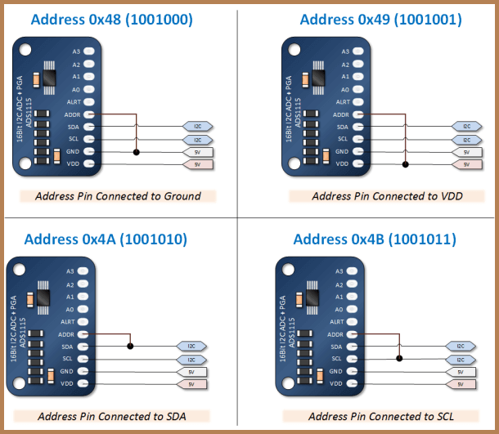
ADS115

Slide 27
ADS115
https://github.com/tonysteinbock/avr-ads1115/blob/master/ads1115.h

Slide 28
SPI
(SPI – Serial Peripheral Interface)

Slide 31
SPI

Slide 32
